Slide 1
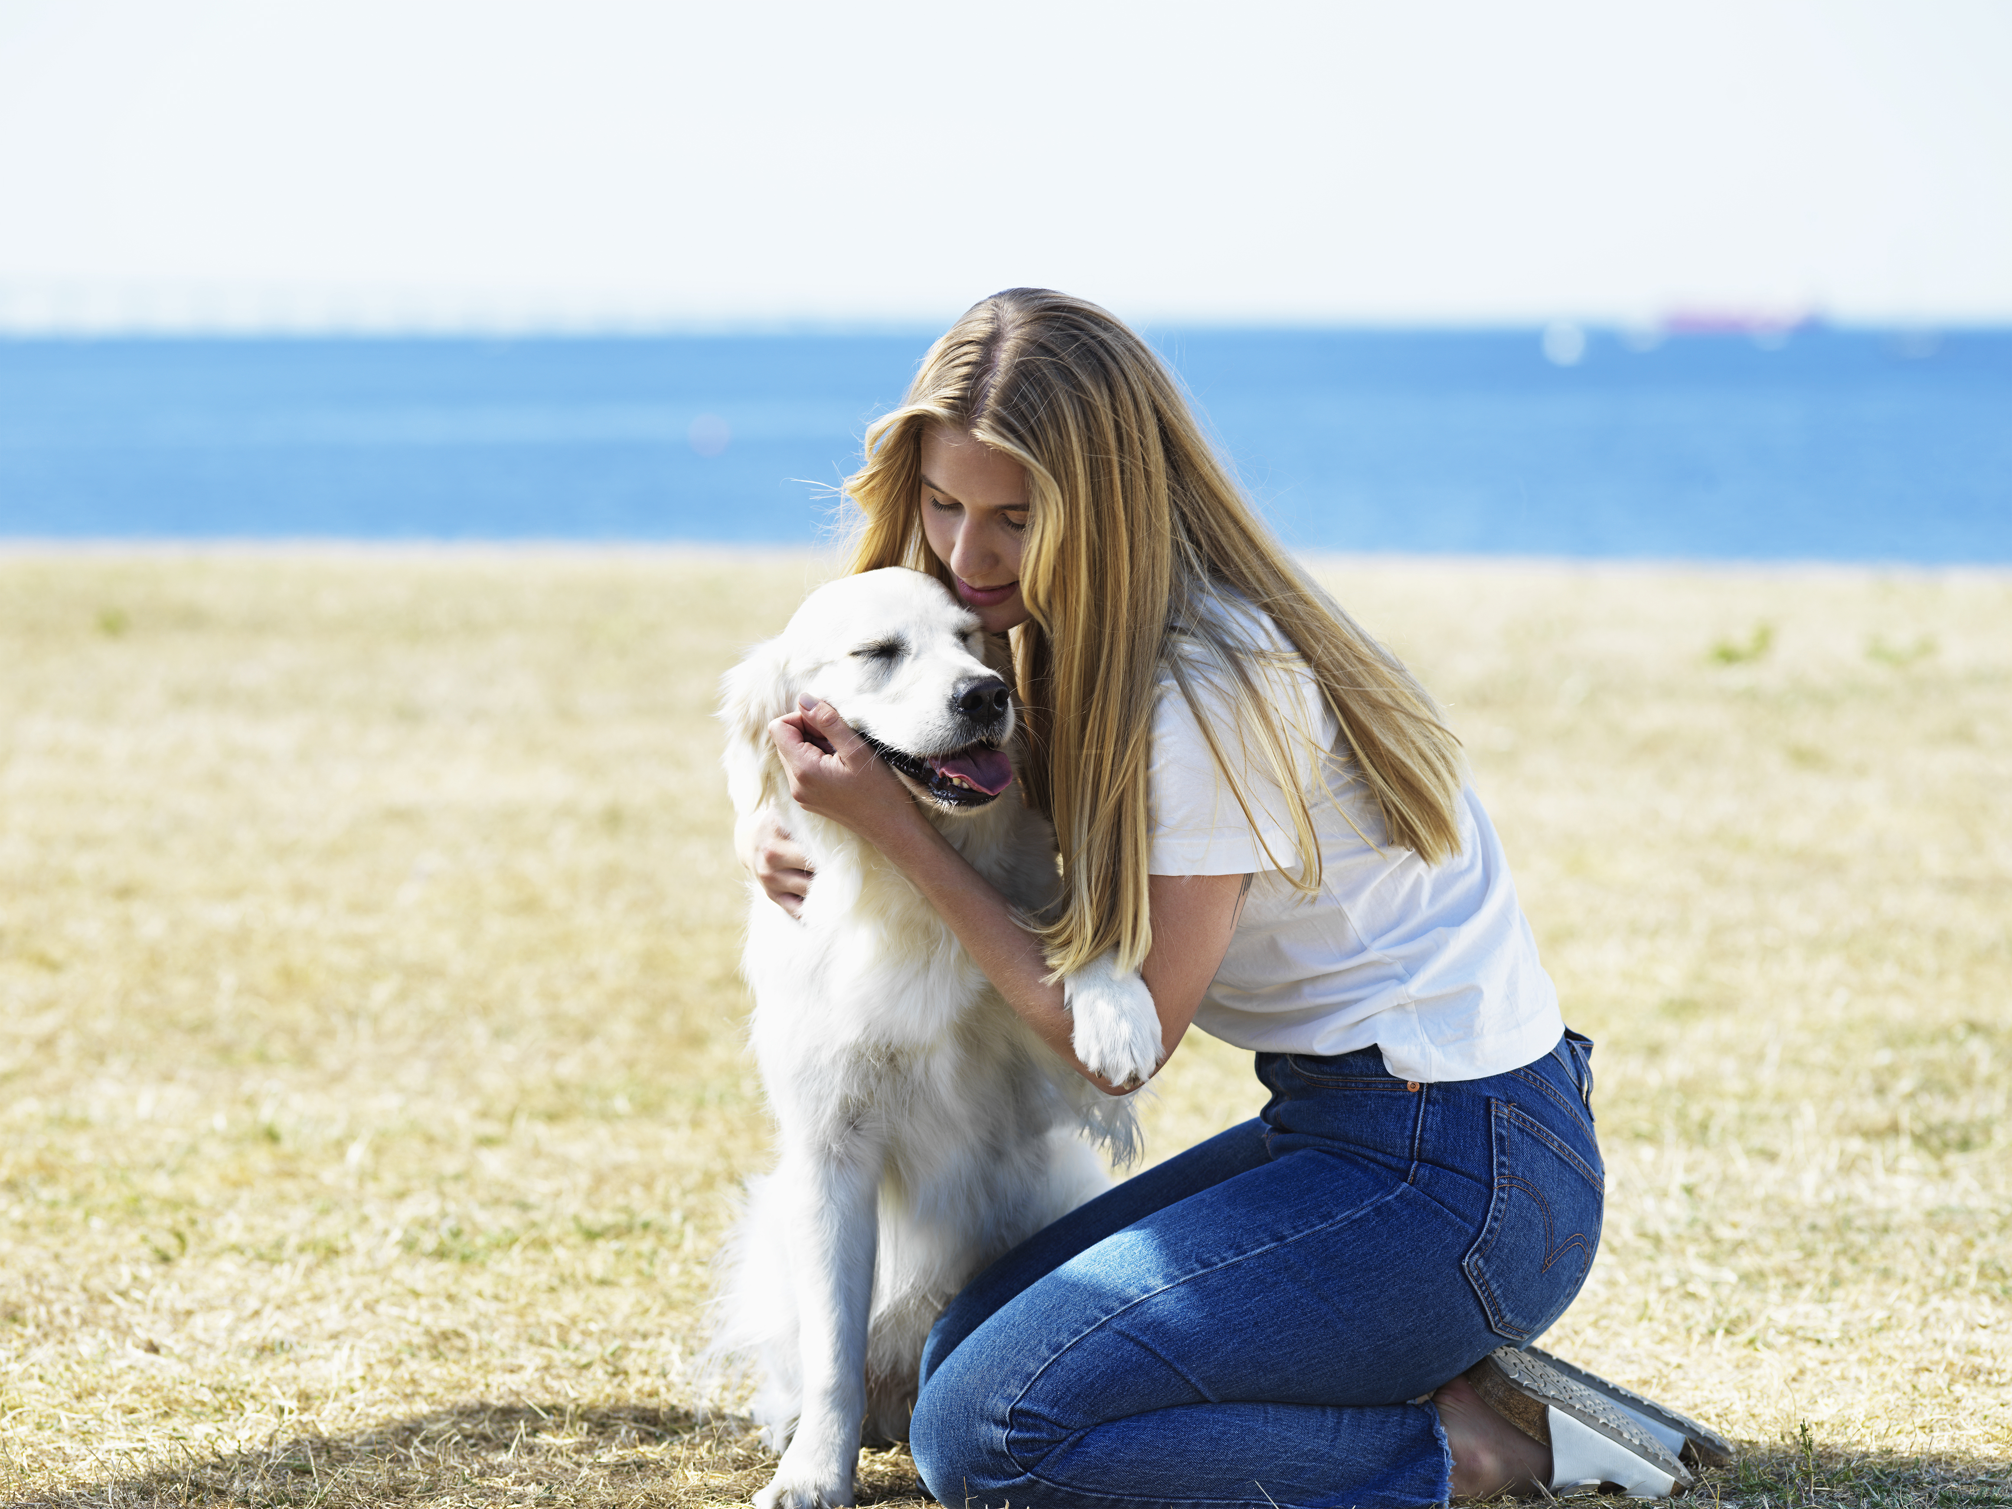
ProDen PlaqueOff® - Ett kärleksfullt andetag genom livet

Slide 2
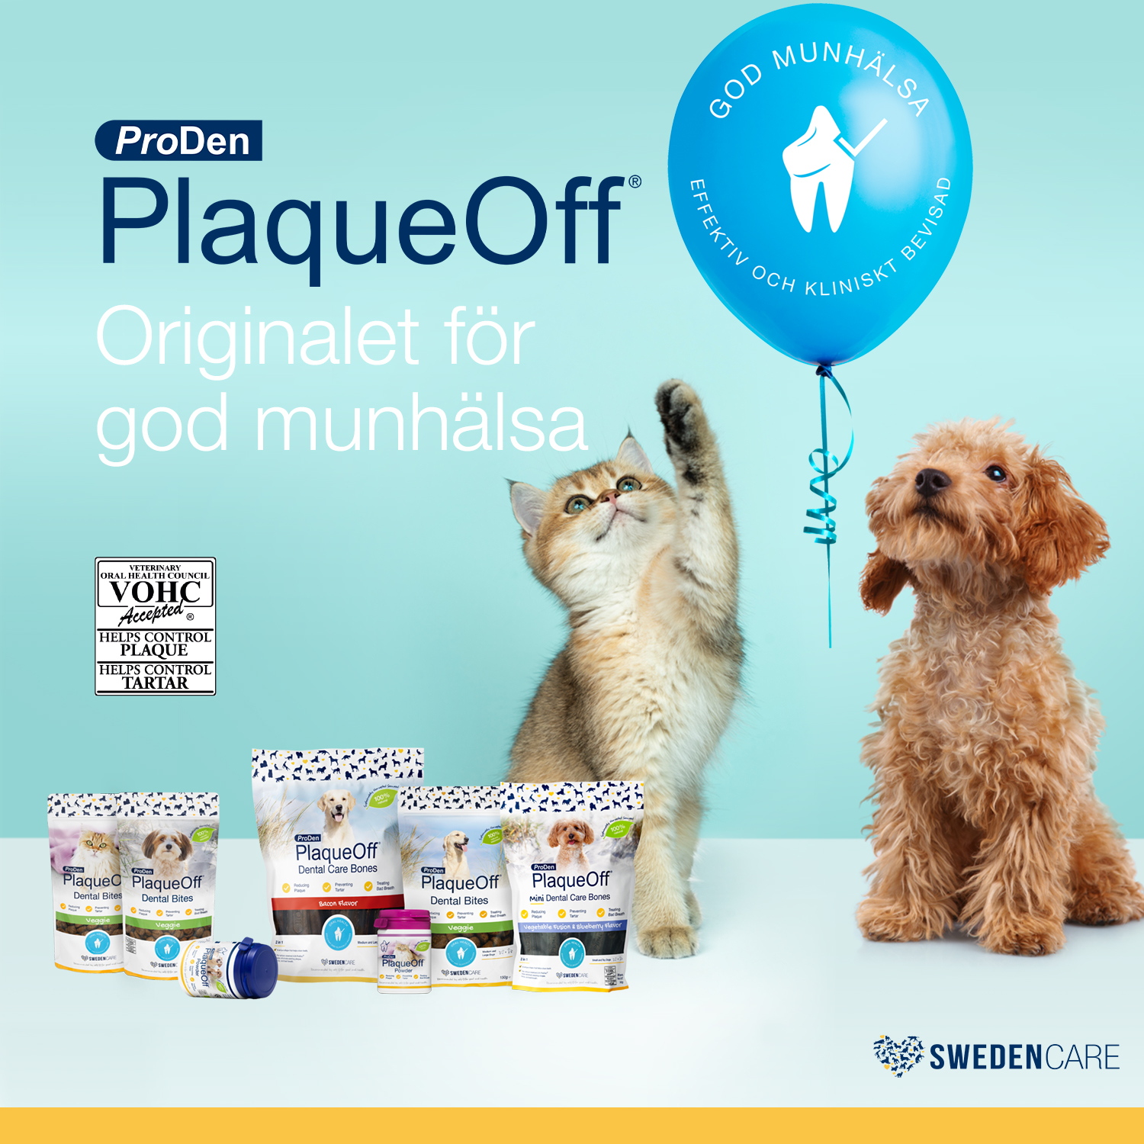
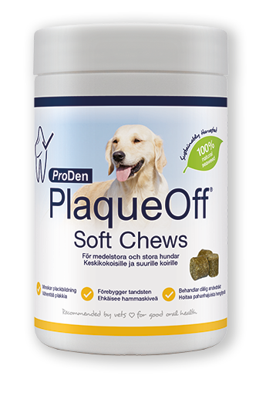
Kära Swedencare Ambassadör
Välkommen till Swedencare-familjen! Ditt engagemang och passion för djurs välbefinnande är avgörande för vår gemensamma strävan att förbättra djurhälsan globalt. Detta utbildningsmaterial ger dig en fördjupad insikt i vår produktserie ProDen PlaqueOff® och Swedencare som helhet. Munhälsa är en nyckelfaktor i djurs välbefinnande, och med din hjälp vill vi nå ut till djurägare i alla livsskeden.
Tveka inte att höra av dig om du har några frågor, funderingar eller förslag!
Varma hälsningar Elin & Sabine

Slide 3
Om Swedencare
Vår historia Swedencare har sedan 1999 varit en ledande aktör inom djurhälsoprodukter. Historien om Swedencare och ProDen PlaqueOff® börjar på 70-talet när den svenska tandläkaren Sune Wikner upptäckte att en av hans patienter, som tidigare lidit av kronisk tandstenbildning, plötsligt visade upp betydligt förbättrad munhälsa. Efter lite forskning identifierade han en koppling mellan den specifika algen A.N ProDen®, som hans patient regelbundet konsumerade, och betydligt förbättrad munhälsa.
Kopplingen återkom med en hund som hade fått hundmat som innehöll algen. Detta ledde till starten av företaget Swedencare och produkten ProDen PlaqueOff®. Genom samarbete med tandläkare, veterinärer och andra experter har vi genomfört flera pilotstudier som visar på kraftigt förbättrad munhälsa. Idag är Swedencare en global koncern som erbjuder ett brett utbud av högkvalitativa kosttillskott för hund, katt och häst.

Slide 4
Vårt syfte
Vi brinner för att förbättra husdjurs hälsa och välbefinnande genom högkvalitativa, effektiva och naturliga produkter. Munhälsa står i centrum för vår verksamhet, då den spelar en avgörande roll för husdjurs övergripande välbefinnande och livskvalitet. Detta är det budskap vi vill sprida tillsammans med dig som ambassadör.
Varför munhälsa är viktig
Mun- och tandhygienen hos husdjur är ofta förbisedd. Precis som hos människor bildas plackbakterier ständigt i munnen på alla hundar. När plack har förkalkats till tandsten kan den inte längre borstas bort med en tandborste. I många fall måste den istället avlägsnas hos en veterinär, med hjälp av bedövningsmedel och ultraljud. Om tandsten lämnas obehandlad kan det leda till dålig andedräkt, tandköttsproblem, karies, för tidig tandlossning och andra hälsoproblem. Att förebygga är nyckeln till god munhälsa. Med daglig tandvård, regelbundna kontroller och rätt produkter kan vi hjälpa våra djur att leva ett friskare och lyckligare liv.

Slide 5
ProDen PlaqueOff®
Ett ledande varumärke och produkt för munhälsa
100% naturlig och aktiv ingrediens, algen A.N ProDen®
Systemisk effekt på munhälsa
Varumärkesskyddad
Flera kliniska studier - Produkter belönade med VOHC-sigill
Säljs i flera storlekar och former:
Pulver, Dental Bites, Dental Bones och Soft Chews

Slide 6
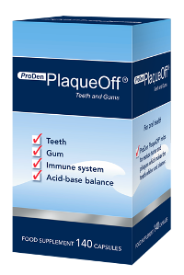
Unik Ingrediens – A.N ProDen®
Nyckelingrediensen i samtliga ProDen PlaqueOff®-produkter är A.N ProDen® - en 100% naturlig, ekologisk och unik havsalg, hållbart skördad från noggrant utvalda platser i de friska, kalla nordatlantiska vattnen utanför Skandinaviens kustlinje - en av de renaste livsmiljöerna på jorden. Exponeringen för dessa extrema miljöförhållanden och vår unika, speciellt utvecklade process gör att algen naturligt genererar högsta kvalitet och maximal effekt, vilket gör den säker och hälsosam för husdjur.
ProDen PlaqueOff® är en av marknadens främsta produkter mot tandsten, plack och dålig andedräkt hos hund och katt. PlaqueOff® utvecklades dock till människor från början och har sedan länge sålts med framgång i hälsokosthandeln och online (bild till höger). Det är alltså en produkt som för en gångs skull testats på människor först.

Slide 7
Unik Ingrediens – A.N ProDen®
Flera kliniska studier på människor visar att PlaqueOff® minskar halten bakterieplack på tänderna samt förebygger nybildning av plack och tandsten. Studierna visar också att blödning i tandköttet minskar kraftigt speciellt vid längre tids användning.
Algen är godkänd av WHO (United Nations World Health Organization), FDA (U.S. Food and Drug Administration), samt FAO (Food and Agricultre Organization of the United Nations). Fastställd som GRAS (Generally Recognized As Safe). PlaqueOff® har även analyserats och godkänts av Produktkontrollen som är Hälsokostbranschens kontroll av produkter som får säljas till människor. Kraven för godkännande av Produktkontrollen är i många fall strängare än Livsmedelverkets.
Swedencare has säkrat de exklusiva rättigheterna till denna ingrediens!

Slide 8
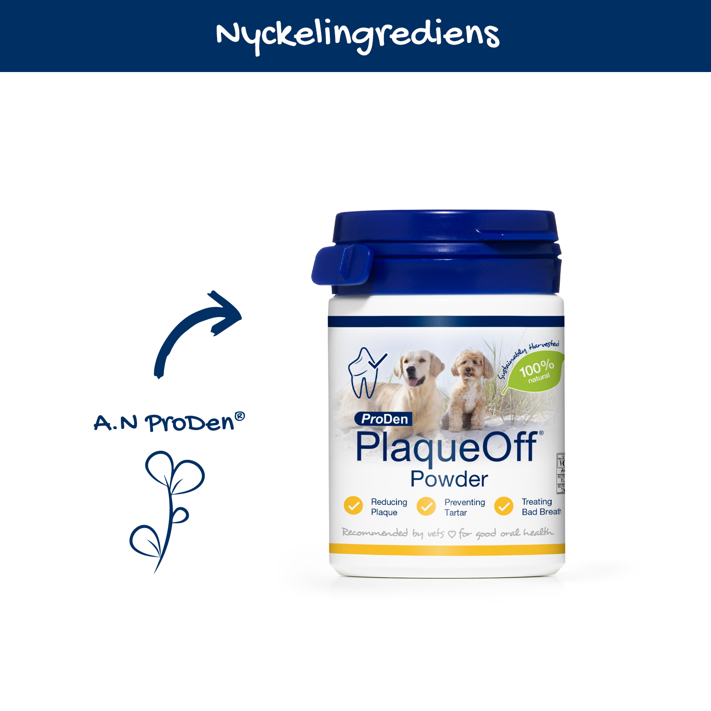
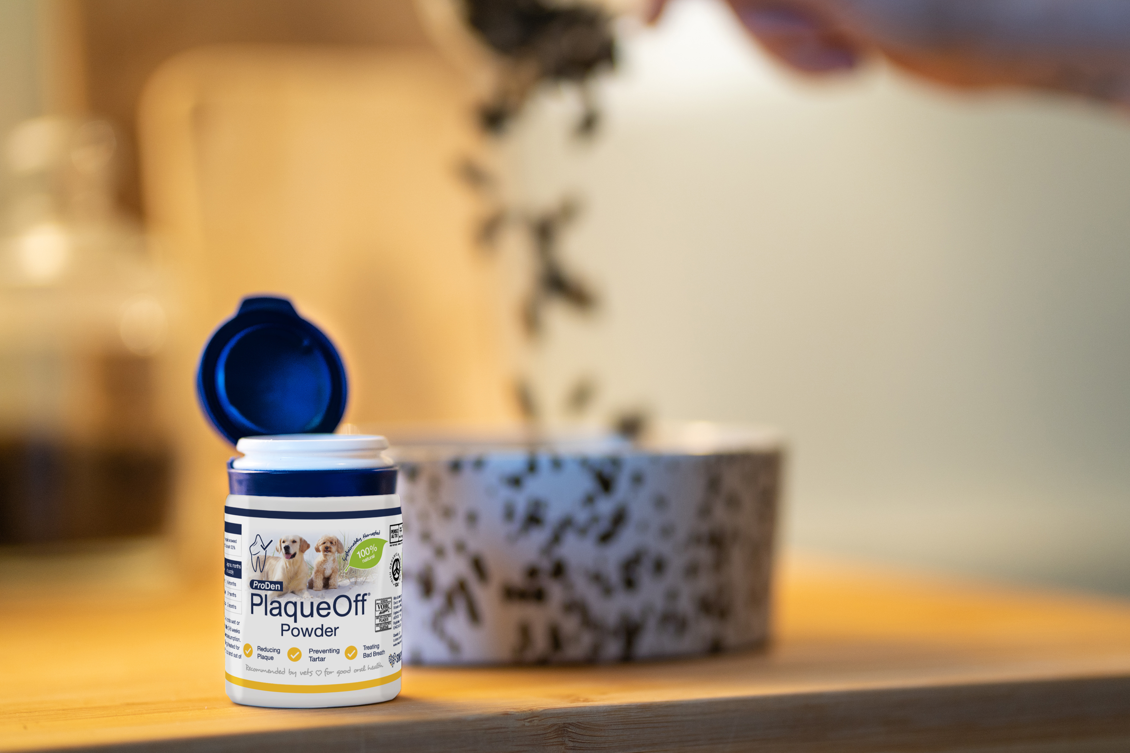
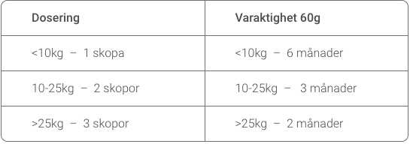
Hur fungerar det?
Algen A.N ProDen® är unik eftersom den verkar naturligt i kroppen. Dess kliniskt beprövade process förbättrar munhälsan genom att lösa upp befintlig tandsten och förhindra ny uppbyggnad. Genom matsmältningen absorberas ämnen från algen och berikar saliven med en sammansättning som motverkar nya beläggningar och underlättar avlägsnandet av tandsten.
Resultaten, såsom synligt vitare och renare tänder samt friskare andedräkt, brukar märkas inom 3 till 8 veckor med regelbunden användning. Effekterna består så länge produkten används.

Slide 9
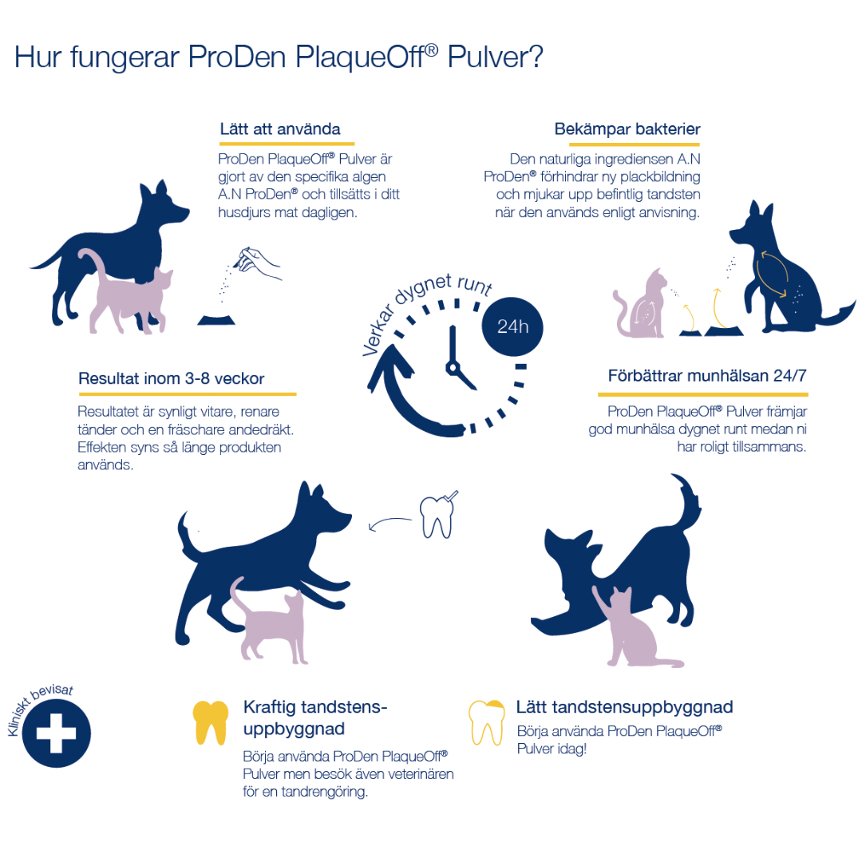
How to use and how it work

Slide 10
ProDen PlaqueOff® Produkter
ProDen PlaqueOff® sortiment är mångsidigt och omfattar produkter för alla preferenser och livsstilar. Ge den dagliga, angivna dosen för att främja god munhälsa:
Pulver: ProDen PlaqueOff® Pulver är den ursprungliga produkten i PlaqueOff®-serien. Pulvret är idealiskt för att enkelt tillsätta i husdjurets kost och är det mest ekonomiska alternativet. Det är särskilt lämpligt att introducera för yngre djur som en förebyggande åtgärd med tanke på dess långvariga effekt och kostnadseffektivitet. Denna 100% naturliga produkt är fri från tillsatser och konstgjorda konserveringsmedel och innehåller ej gluten eller tillsatt socker.
Dental Bites: Om ens husdjur inte tycker om pulvret eller har kräsna smaklökar, är Dental Bites ett bra komplement till pulvret. Kan med fördel användas som en mer hälsosam belöning. ProDen PlaqueOff® Dental Bites är den enda tuggbiten på marknaden som innehåller algen A.N ProDen®. Innehåller inga konserveringsmedel, tillsatser eller färgämnen. Bitarna finns i två olika storlekar anpassade till storleken på hundens mun.
Soft Chews: För den som letar efter ett lätt administrerat alternativ som också kan fungera som en belöning är ProDen PlaqueOff® Soft Chews det perfekta valet. De mjuka tuggbitarna är praktiska att ge som en daglig dos utan behov att mäta eller blanda. De är skonsamma men effektiva, vilket gör dem lämpliga även för äldre djur eller de som saknar tänder.
Dental Bones: ProDen PlaqueOff® erbjuder även tuggben, som är designade för att tillfredsställa hundens naturliga tugginstinkter samtidigt som de bidrar till god munhälsa. Tuggbenen innehåller antioxidanter för att stötta hundens immunsystem samt omega-3 och omega-6 som bidrar till en frisk hud och päls. ProDen PlaqueOff® Dental Care Bones är de enda tuggbenen på marknaden som innehåller algen A.N ProDen®. Alla Dental Bones innehåller naturliga ingredienser, få kalorier och finns i flera smaker som många hundar uppskattar. Lätta att bryta av för mindre hundar. För de allra minsta hundarna finns också Mini Dental Care Bones tillgängliga.

Slide 11
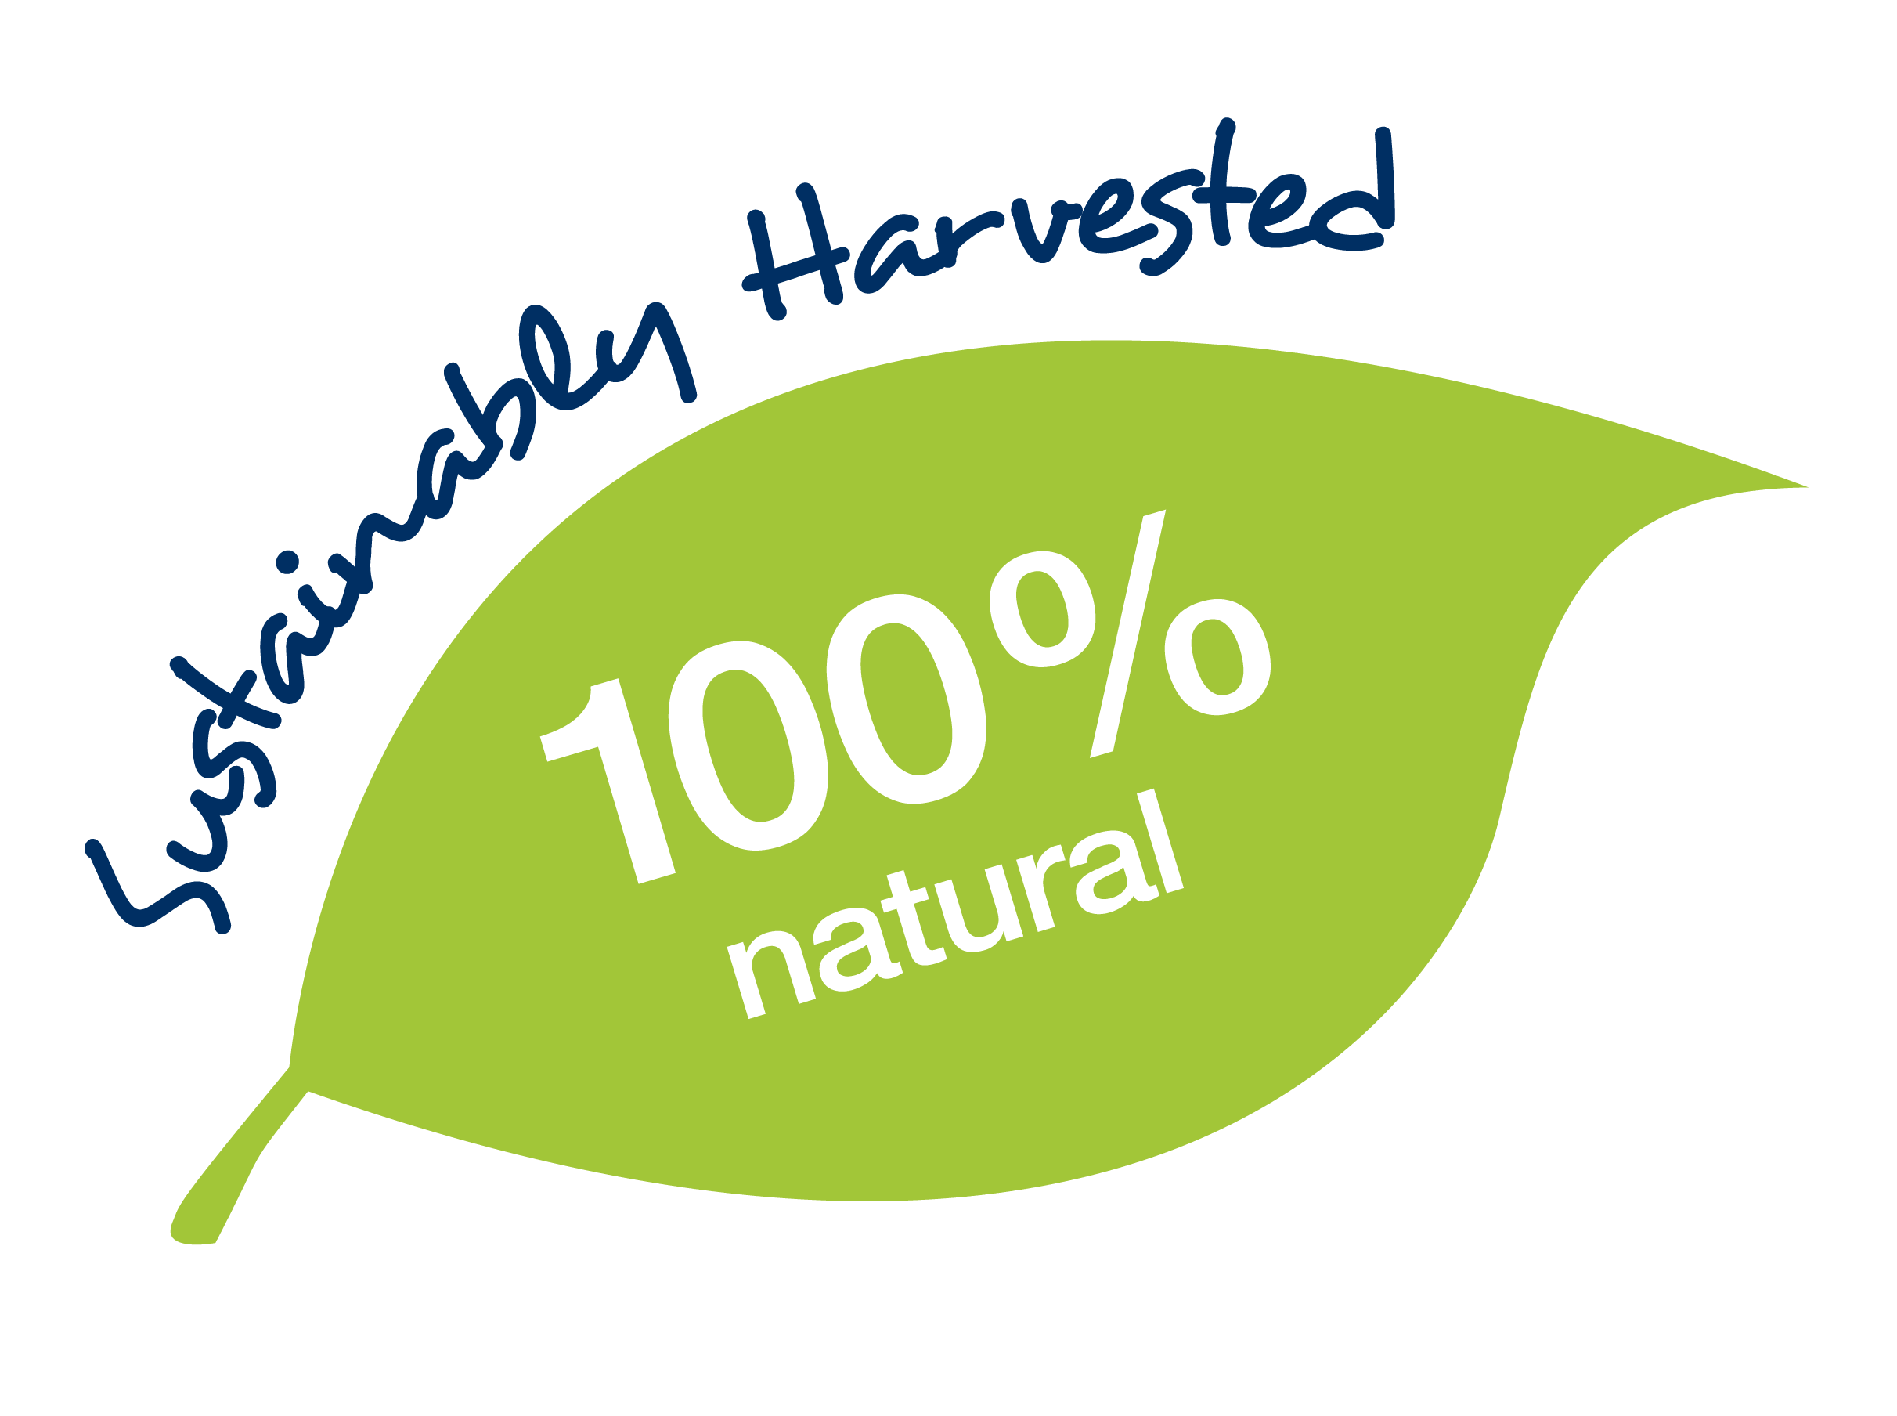
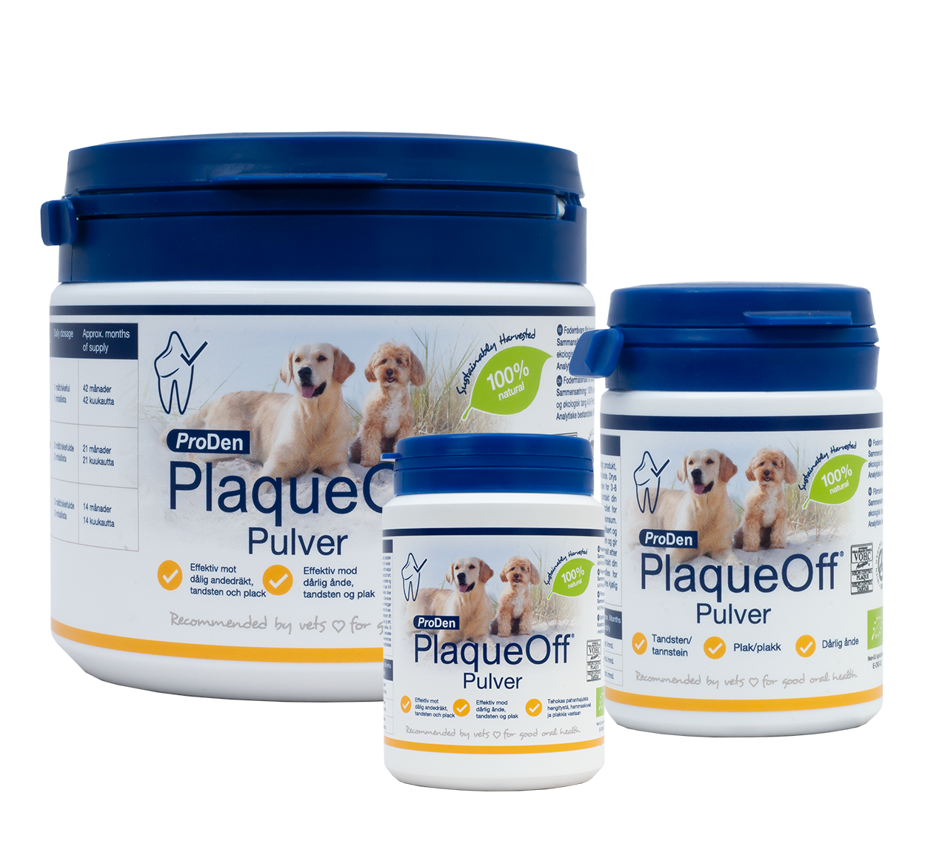
Pulver
Din 100% naturliga dagliga rutin
Hund: Finns i tre storlekar: 60 g, 180 g, 420 g

Slide 12
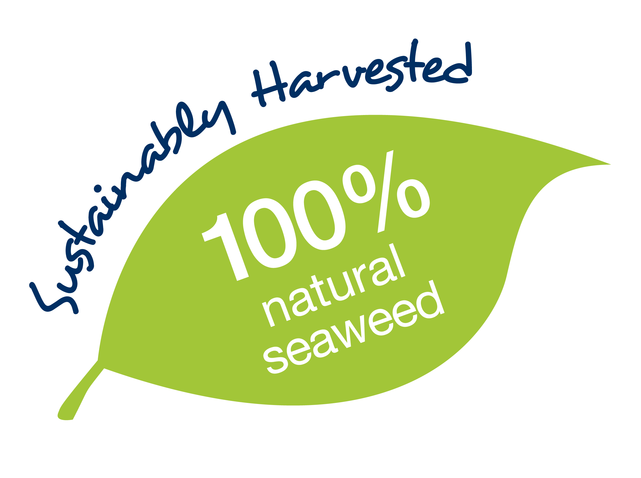
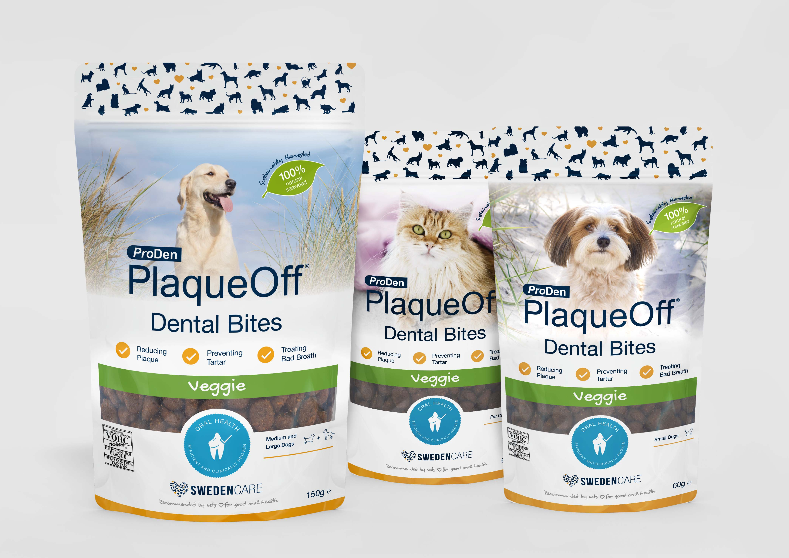
Dental Bites
Smakfull belöning när ni har roligt tillsammans
Hundar:
Veggie 150 g (Medelstora-stora hundar)
Veggie 60 g (Små hundar)

Slide 13
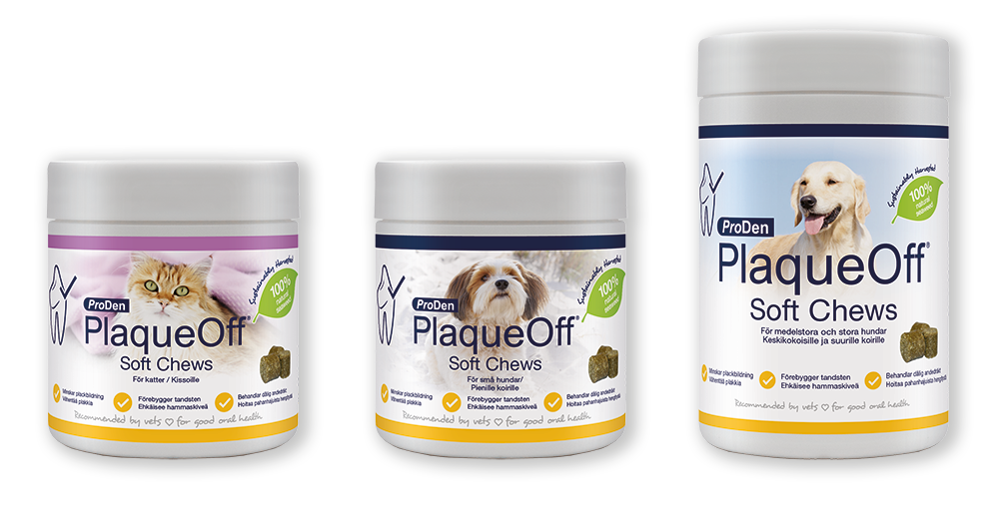
Soft Chews
ProDen PlaqueOff® som smarika Soft Chews för att stödja munhälsan
Hundar:
För medelstora och stora hundar - 60 chews
För små hundar - 120 chews

Slide 14
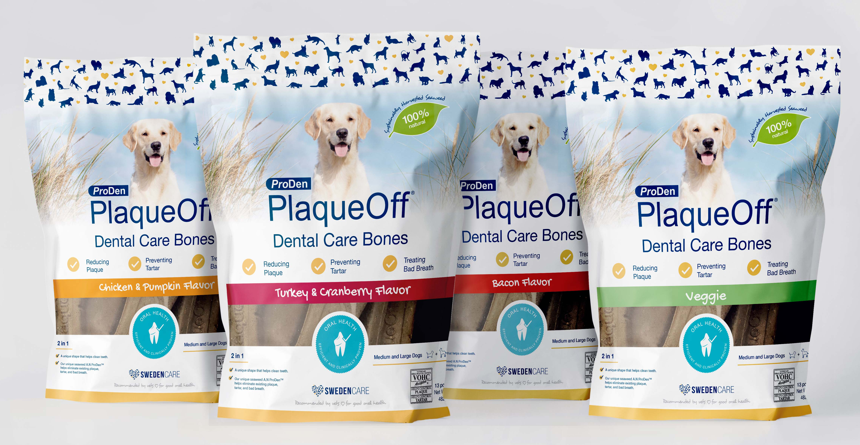
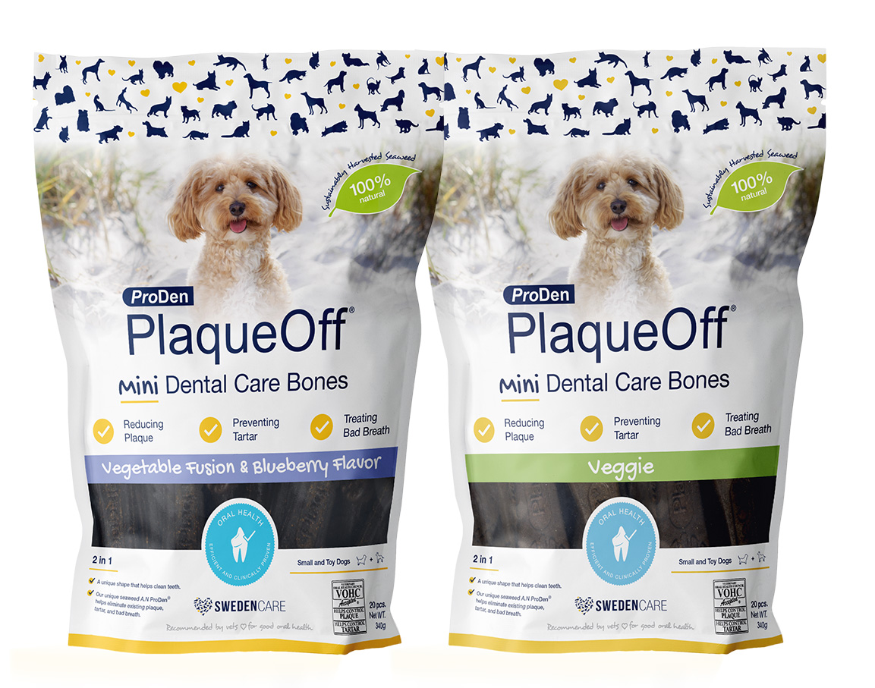
Dental Care Bones
För vila och belöning
Regular Bones (13 ben, 482 g)
För stora och medelstora hundar
4 smaker: Veggie, Bacon, Turkey & Cranberry, Chicken & Pumpkin
Mini Bones (20 ben, 340 g)
För små hundar
2 smaker: Veggie, Veggie & Blueberry

Slide 15
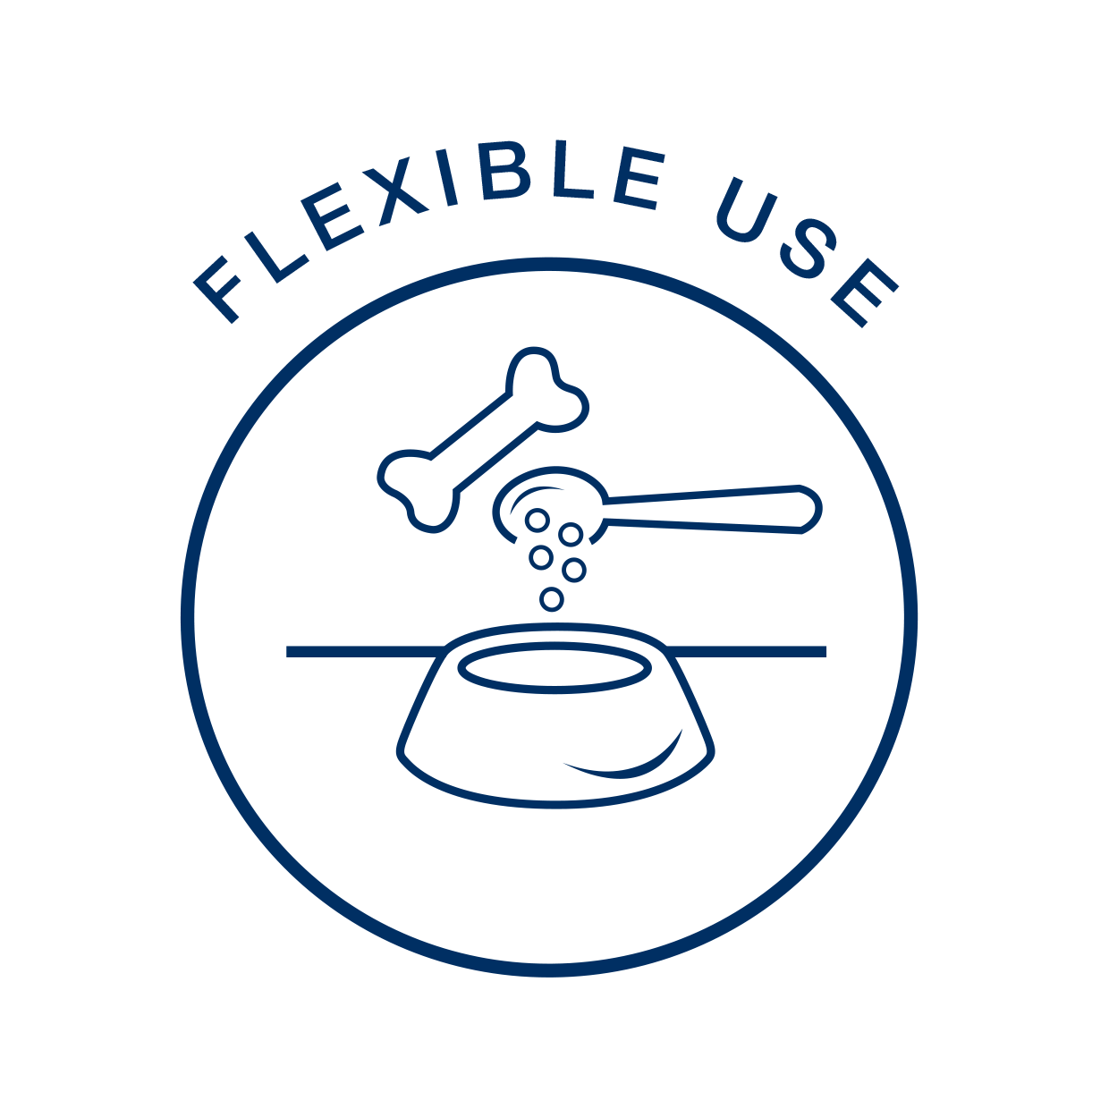
Flexibilitet och variation
En av de stora fördelarna med ProDen PlaqueOff® sortimentet är flexibiliteten det erbjuder. Skräddarsy hundens dagliga tandvårdsrutin genom att blanda och matcha produkter för att passa hundens individuella behov och preferenser. Oavsett om man väljer att kombinera det lättanvända pulvret med de mjuka tuggbitarna eller alternera mellan Dental Bites och Dental Bones för variation, kan man skapa en omfattande tandvårdsplan som håller hunden engagerad och dess tänder friska. Oavsett val är varje ProDen PlaqueOff® produkt berikad med de fördelaktiga egenskaperna hos den unika algen (A.N ProDen®), vilket garanterar att hundens munhälsa är i goda händer.
När det gäller att välja mellan alternativen kan det bero på hundens preferenser och husdjursägarens egen bekvämlighet. Vissa hundar kan föredra texturen av Dental Bites eller tuggben, medan andra kanske inte har några problem med pulvret blandat i deras mat. Det är värt att testa olika former för att se vilken just din hund tycker bäst om.
Vid allergier eller kostrestriktioner, välj ProDen-produkter baserat på hundens specifika behov. Alg, inklusive A.N ProDen®, har ett naturligt högt jodinnehåll, så produkterna rekommenderas inte för hundar med sköldkörtelproblem.

Slide 16
Löfte och kärnfördelar med ProDen PlaqueOff®
100% ENKEL
Lätt att använda med flexibla appliceringsmetoder, från pulver strött på maten till tuggbitar och ben.
100% SÄKER
Bevisat och kliniskt testat, utan tillsatser, socker eller extra kalorier och med över 1,5 miljarder doser sålda sedan starten.
100% OMSORG
Livslångt perspektiv på husdjurs munhälsa. Förbättrad hälsa och välbefinnande för husdjuret, från valp/kattunge till senior, förebygger smärta och sjukdomar, erbjuder trygghet för husdjursägaren.
100% EFFEKT
Det fungerar med husdjurets kropp, skapar en effekt som löser upp befintlig tandsten och förhindrar ny uppbyggnad. Kliniskt bevisat, med positiva resultat och rekommenderat av veterinärer.
100% NATURLIG
En unik hållbar innovation; ett tandvårdsarv, unik kunskap och kompetens, kombinerat med en hållbart skördad, naturlig aktiv ingrediens som fungerar med husdjurets kropp. Algen A.N ProDen® är hållbart skördad från speciellt utvalda platser i de kalla, rena nordatlantiska vattnen utanför Skandinaviens kustlinje – en av de renaste livsmiljöerna på jorden.

Slide 17
Studier och utmärkelser
VOHC-godkända prudukter
2017 ProDen PlaqueOff® Dental Bites
2019 ProDen PlaqueOff® Pulver (Hund)
2020 ProDen PlaqueOff® Pulver (Katt)
2022 ProDen PlaqueOff® Dental Care Bones
2024 ProDen PlaqueOff® Soft Chews

Slide 18
VOHC – En kvalitetsstämpel
VOHC är en förkortning av ”Veterinary Oral Health Council”: en internationell standard som bekräftar produkters effektivitet mot plack och tandsten hos hundar och katter och är erkänd över hela världen. För att produkten ska erhålla VOHC-sigill ska vetenskapliga studier genomföras enligt VOHC-protokoll. Resultaten granskas sedan av VOHC och uppnås ställda krav tilldelas ett godkännande.
VOHC-sigill ger husdjursägare en garanti och trygghet i att de inte bara använder en kvalitetsprodukt, utan även en produkt som har bevisad effekt och som är säker för hunden och katten. VOHC-kraven är strikta och inkluderar två kategorier av påståenden: Motverkar plack samt motverkar tandsten.
Du hittar studier på samtliga ProDen PlaqueOff®-produkter på hemsidan.

Slide 19
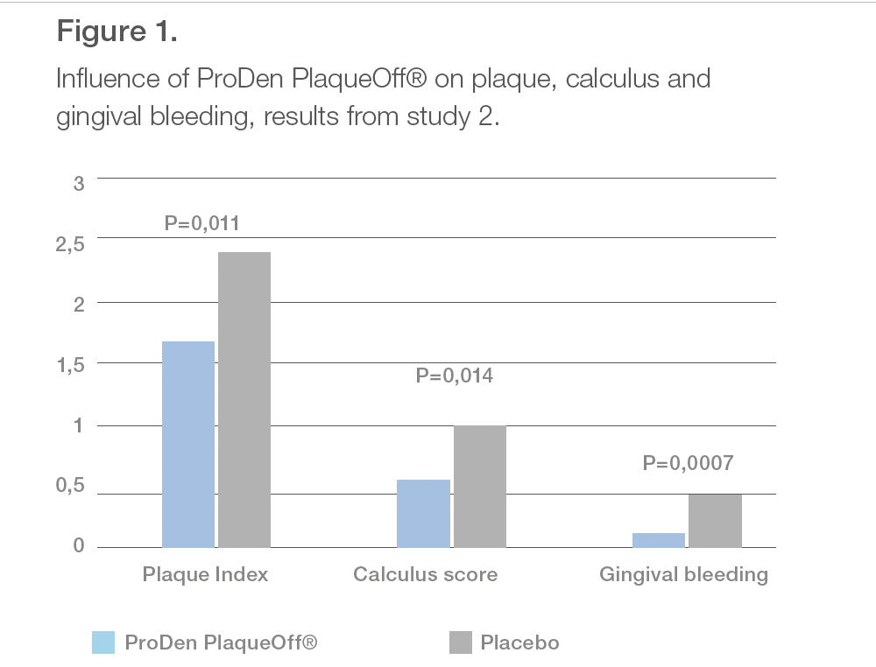
Forskning och kliniska studier om ProDen PlaqueOff®
Pulver Hund
PlaqueOff® användes i en åtta veckor lång klinisk studie vid Odontologiska Institutet (karolinska institutet) för att undersöka dess potentiella effekt på plack och tandsten. Totalt 105 personer, indelade i tre grupper med 35 personer i varje, deltog i studien. Grupp ett (LA) och två (HA) konsumerade olika hög dos av algen och en kontrollgrupp åt placebo. Studien visade en signifikant minskning av plack och tandsten i de båda grupperna som åt PlaqueOff® efter fyra veckors användning. Efter åtta veckor förbättrades resultatet ytterligare. Effekten var störst i den grupp som åt högst koncentration av algen. Resultatet indikerar att effekten är dosrelaterad och att resultatet blir bättre vid längre tids användning.
En studie utförd av tandläkare Bert Mattson i Kiruna visar en drastisk minskning av tandsten och plack vid konsumtion av PlaqueOff®. Utbredningen av plack minskade med 71%–87% efter två månader. Även mängden tandsten minskade signifikant hos patienterna som åt PlaqueOff®. Efter två månaders användning av PlaqueOff® var tandstenen helt borta hos 16 patienter. Hos 12 patienter noterades en minskning, och återstående tandsten var mjuk och lätt att avlägsna, till och med av patienten själv. Endast två av de totalt 30 personer som deltog i studien hade fortfarande ”normal” hård tandsten. När doseringen för dessa två personer ökades reducerades mängden tandsten även hos dem. Effektskillnaderna beror troligtvis på olika grad av mineralisering.
Läs studierna i sin helhet: www.biodistra.com
Resultat
Efter 30 dagars användning minskade ProDen PlaqueOff® Pulver signifikant ansamlingen av plack och tandsten samt minskade gingivala blödningsindex. Medelvärdet för minskningen var 32% (plackindex), 35% (tandstenindex) och 67% (gingivala blödningsindex).

Slide 20
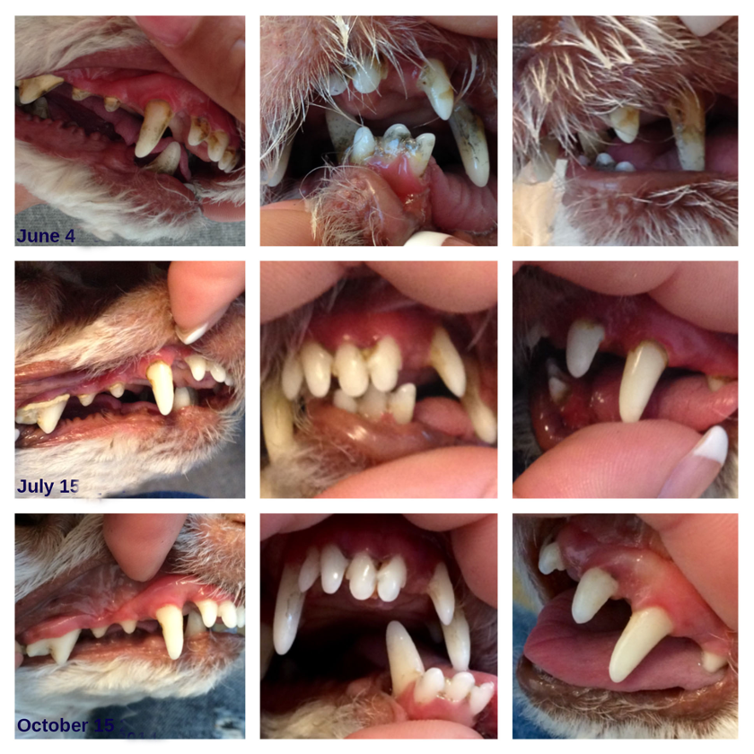
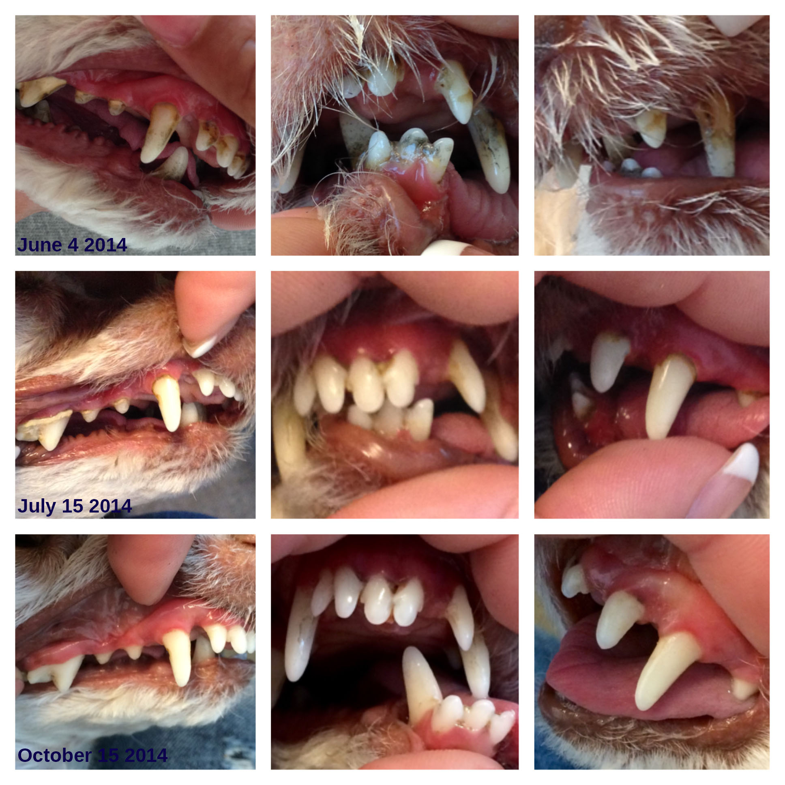
Före & Efter
Kundberättelse
“Jag adopterade Ryker i juni från en djurutställning. Han hade hittats med en bruten käke och var tvungen att genomgå operation för att ta bort det frakturerade benet och de skadade tänderna. När jag lät min veterinär undersöka honom sa de att han behövde en tandbehandling, men jag var bara tvungen att se hur bra produkten skulle fungera på min lilla Ryker! Hans andedräkt var ganska outhärdlig för en liten hund till en början. Efter cirka 3 dagar var hans andedräkt så mycket bättre! Det var liten förbättring under den första månaden med ProDen PlaqueOff®, men efter cirka 4 månader var nästan allt borta! Vi har inte behövt någon tandbehandling.”
Ericka Butler, Sales manager

Slide 21
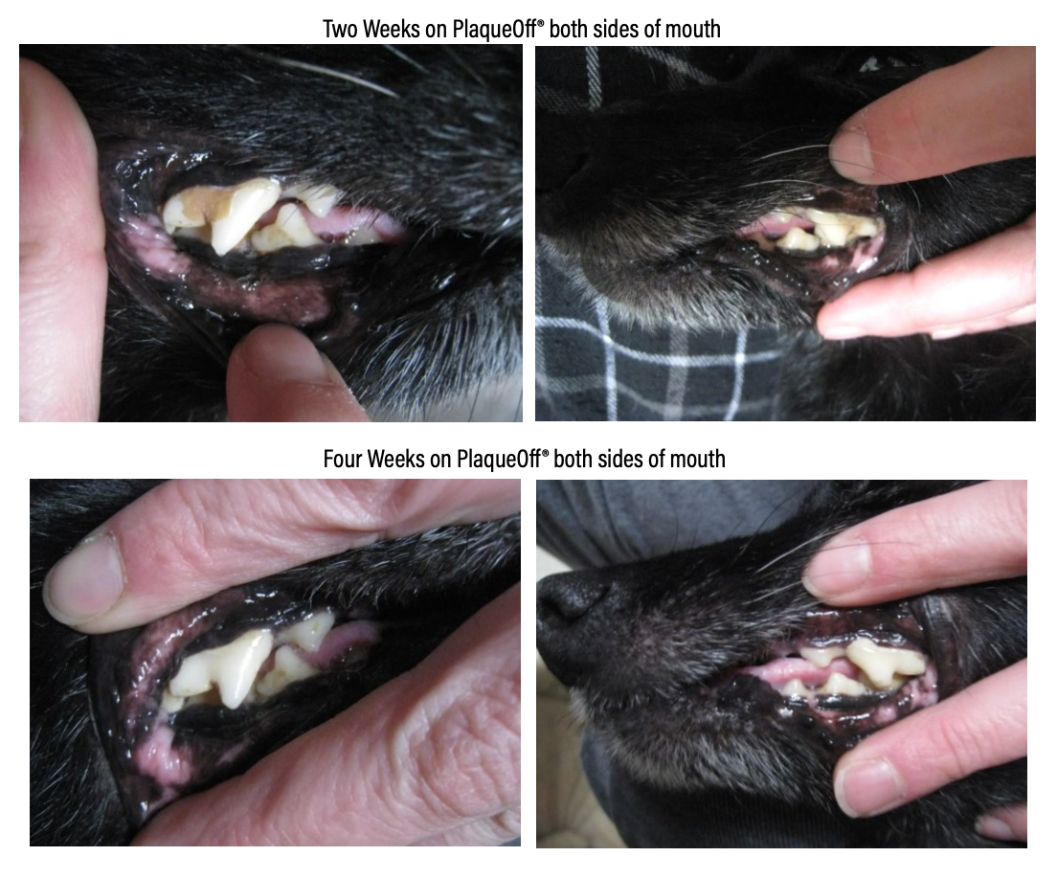
Före & Efter
Kundberättelse
“Jag tog nyligen emot en 10 år gammal Schopperke vid namn Blitz som en fosterhund för Midwest Schopperke Rescue. Han räddades från ett skyddsrum med hjärtmask, sarcoptisk skabb, undernäring och hade naturligtvis ett tjockt brunt lager av plack på alla tänder. Här är några bilder på hur PlaqueOff® har hjälpt honom! Tyvärr tog jag inga "före"-bilder.... Jag insåg inte att resultaten skulle bli så drastiska och snabba! Jag tog bilder efter två veckor och fyra veckor.”
J Kollhoff - Frankfurt Veterinary Clinic

Slide 22
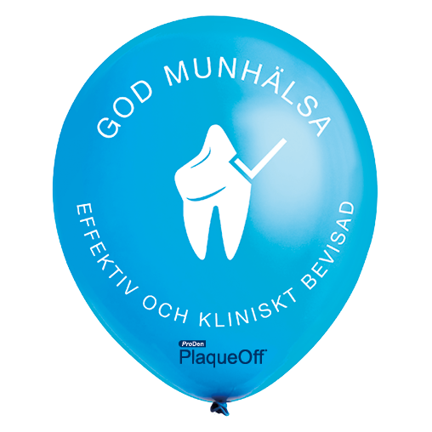
En sammanfattning – Vad vill vi kommunicera?
ProDen PlaqueOff® är en unik hållbar lösning som säkerställer oral hälsa. Det kommer med en tandvårdshistoria, 20 år på marknaden och över 1,5 miljarder doser sålda, vilket ger oss exklusiv kunskap och kompetens när det gäller oral hälsa. Det är också bevisat och testat, samt certifierat av VOHC. ProDen PlaqueOff® är effektivt och ger fantastiska resultat. Det fungerar! Ett annat viktigt budskap är vår 100% naturliga ingrediens, A.N ProDen®: en alg som skördas hållbart längs Skandinaviens kustlinje.
Med sina olika appliceringsmetoder, från pulver strött på maten till tuggbitar, Soft Chews och tuggben, erbjuder det flexibilitet och enkel användning. Vi vill också förmedla vårt livstidsperspektiv, från valp till senior ålder. Vi bryr oss om att förbättra husdjurs hälsa och välbefinnande, och förhindra dem från smärta och sjukdomar samt skapa trygghet för djurägaren. Vi strävar efter en kärleksfull andedräkt genom livet!

Slide 23
ProDen PlaqueOff® Livscykel

Slide 24
Övrigt
Varumärkesnamn
När vi skriver om våra varumärken i löpande text gör vi det på följande sätt: Swedencare alternativt Swedencare Nordic och
ProDen PlaqueOff®.
Sociala medier
När ni ska tagga eller hänvisa till våra sociala medier är det: @Swedencarenordic.
Använd gärna följande # när du skriver om/promotar Swedencare och/eller ProDen PlaqueOff® :
#Swedencarenordic, #Kosttillskott, #Djurhälsa, #Munvård, #ProDenPlaqueOff
Skriv och använd hela varumärkesnamnet ProDen PlaqueOff® och inte bara "plaqueoff". Använd inte ord som "kur" eller någon annan medicinsk term eftersom våra produkter inte är medicin, det är husdjurstillskott.
Kontakt Om dina kunder eller valpköpare har några frågor eller funderingar angående deras beställningar, leveranser eller andra ärenden, be dem kontakta oss via e-post på info@swedencarenordic.se. För frågor, tankar eller förslag i din roll som ambassadör, vänligen kontakta Elin på elin@swedencarenordic.se eller via telefon: 073043050.
Andra Varumärken Utforska gärna våra andra varumärken som också fokuserar på djurs hälsa och välbefinnande:
NutriScience
Vi kommer även lansera nya varumärken under 2024, bland annat NaturVet by Swedencare. Håll utsikt på hemsidan och i våra sociala kanaler.
Artiklar – Tips & Råd
På vår hemsida finns en bred artikelbank med information om husdjurs välbefinnande, hemmavård och olika tillstånd hos husdjur. Tipsa gärna dina kunder/valpköpare.
Rabattkod
Som ambassadör kommer du att få rabattkoder vid speciella tillfällen under året. Dessa kan delas med ditt nätverk av kunder och köpare, vilket ger dem tillgång till rabatterade priser på vårt sortiment på swedencare.se. Du är också välkommen att föreslå egna tillfällen när du önskar att gå ut med en rabattkod, till exempel i samband med en utställning eller ett evenemang.

Slide 25
Tack för att du är en del av Swedencare!
För att bli en framgångsrik Swedencare-ambassadör är det viktigt att du har kunskap om vårt företag, vår historia och vår passion för munhälsa. Vi uppmuntrar dig att läsa vidare på vår hemsida och fördjupa dig i våra produkter med fokus på ProDen PlaqueOff®.
Låt oss tillsammans göra skillnad!
Ditt arbete som ambassadör är ovärderligt. Genom att dela med dig av din kunskap om munhälsa och rekommendera ProDen PlaqueOff® till dina kunder kan vi tillsammans förbättra djurens livskvalitet. Kombinationen av daglig tandvårdsrutin, regelbundna kontroller och rätt ProDen PlaqueOff® produkt kan leda till ett friskare, lyckligare hundliv. Vi uppmanar dig inte bara att dela ut vårt tandvårdskit, utan också att prata varmhjärtat om oss och våra produkter. Låt oss tillsammans sprida kunskap, främja god munhälsa och verkligen göra skillnad.
Innehåll Tandvårdskit - Ett sample (test) av vår tandkräm som vi lanserar och släpper till hösten - En matchande tandborste - En burk Proden PlaqueOff ® Pulver 60 g - En tandvårdsbroschyr
- En personlig hälsning från Swedencare.
Här beställer du tandvårdskit* till dina valpköpare/kunder: https://forms.office.com/Pages/ResponsePage.aspx?id=Qn7JRUGvkUqUCRnK8nYTz7ydgKwZXlFErJOKui7NhAlUN1haMlNSOUhNSUlIM1FGQTJTMU1LRjg0Ui4u
*utifrån hur många valpköpare/kunder du har.

Slide 26
Frågor & svar
Tillsammans med veterinär och tandläkare har vi formulerat svaren på de vanligaste frågorna om ProDen PlaqueOff®.
Om Swedencare:
I vilka länder finns Swedencare?
Swedencare har 8 kontor runt om i världen - Sverige (huvudkontor), USA, Storbritannien, Irland, Frankrike, Spanien och Grekland. Produkterna distribueras över hela världen i mer än 60 länder.
När grundades Swedencare?
År 1999 skapade Dr. Sune Wikner och hans kollega Roland Fastberg företaget Swedencare, som tillsammans med tandläkare, veterinärer och andra genomförde ett antal pilotstudier på människor och husdjur i Sverige. Varumärket ProDen PlaqueOff® blev startskottet för Swedencare och har funnits på marknaden i över 20 år. Originalet för god munhälsa.
Vad är Swedencares uppdrag?
Swedencares uppdrag är att erbjuda den globala husdjursmarknaden en bred portfölj av premiumprodukter inom djurhälsa. Dessa produkter distribueras till veterinärer, djuraffärer och apotek genom ett effektivt distributionsnätverk, kompletterat med lokala återförsäljare och försäljning via egen hemsida. Under juni -24 kommer Swedencare att lansera en ny hemsida och e-handelsplattform för att underlätta köpprocessen för sina kunder.
Om ProDen PlaqueOff®:
Vad är ProDen PlaqueOff® pulver?
ProDen PlaqueOff® Pulver är gjord uteslutande av den nordatlantiska algen A.N ProDen och är en 100% naturlig produkt som passar både katter och hundar. Pulvret är den första produkten inom ProDen PlaqueOff®-serien och kommer i granulatform som lätt kan tillsättas i maten varje dag.
Hur fungerar ProDen PlaqueOff®?
Via matsmältningen tas ämnen i algen upp och tillför saliven en sammansättning som gör att nya beläggningar inte får fäste och att tandsten antingen faller av eller blir mycket lätt att avlägsna.

Slide 27
Frågor & svar
Om användning och effekter:
Hur länge kan man ge ProDen PlaqueOff®?
Från valp- och kattunge till senior. Du bör ge ProDen PlaqueOff® dagligen under hundens hela liv, enligt doseringsanvisningen, eftersom problemen med plack, tandsten och dålig andedräkt annars återkommer. Resultat brukar märkas efter ungefär fyra veckor, och den goda effekten kvarstår så länge produkten används.
Kan jag sluta borsta tänderna på min hund?
ProDen PlaqueOff® är inte hela lösningen för en god munhälsa, men en del av den. Tillsammans med tandborstning, som bidrar till att avlägsna plack och tandsten, har man en stor chans att ge hunden de bästa förutsättningarna. ProDen PlaqueOff® ersätter inte tandborstning vare sig det gäller människor eller djur.
Får min hund i sig för mycket vitaminer och mineraler med ProDen PlaqueOff®?
ProDen PlaqueOff® innehåller ett brett register av vitaminer, mineraler och spårämnen, men i mycket små mängder. Även om ditt djur redan får extra tillskott av vitaminer och mineraler så har det ingen betydelse.
Kan människor äta ProDen PlaqueOff®?
Ja, ta två mått om dagen. Det finns också kapslar tillverkade för människor som heter ProDen PlaqueOff® Dental. Dessa säljs i hälsokostbutiker och online.
Om användning för olika djur och eventuella allergier / biverkningar:
Kan jag ge ProDen PlaqueOff® om min hund eller katt har väldigt mycket tandsten?
Ja, men om ditt djur har mycket tandsten bör du först be din veterinär undersöka och rensa munnen. Vid det årliga veterinärbesöket bör alltid munnen undersökas.
Finns det några skadliga biverkningar?
Nej. Den aktiva ingrediensen i ProDen PlaqueOff - A.N ProDen® är en speciell 100% naturlig havsalg, ett växtämne testat och godkänt för både människor och djur, utan några kända skadliga biverkningar. Enstaka individer kan i början reagera med lös mage. Det åtgärdas enklast genom att minska dosen och sedan öka successivt. Vet du om att ditt djur har en känslig mage kan du också börja med en lägre dos. Reaktioner som klåda kan bero på överkänslighet/allergi mot alger.
Kan jag ge min katt / hund ProDen PlaqueOff® om de tar medicin?
Ja, så länge det inte är medicin för behandling av hypertyreoidism (förhöjd sköldkörtelfunktion). Det finns inget i innehållet av PlaqueOff® som skulle kunna orsaka oönskade reaktioner.
Tandsten innehåller mycket kalcium. Finns det några studier gjorda på eventuell påverkan av PlaqueOff på skelett?
ProDen PlaqueOff® påverkar inte skelettet utan verkar i saliven för att förhindra tandstensbildning. Det är det sänkta PH-värdet i munnen, inte ProDen PlaqueOff®, som lösgör tandsten. Inga studier visar att ProDen PlaqueOff® skadar benen i kroppen; faktum är att vissa studier tyder på att det kan vara fördelaktigt för skelettet på grund av dess innehåll av D-vitamin.

Slide 28
Bör djuret genomgå en tandrengöring innan det börjar använda produkten?
Produkten kan användas omedelbart och kommer att underlätta vid eventuell rengöring som ska göras, vilket gör det enklare. Den kommer sedan att förhindra att plack och tandsten återkommer.
Hur skiljer sig PlaqueOff® från andra alg-produkter på marknaden?
PlaqueOff® utmärker sig på marknaden genom att vara det ursprungliga och mest erfarna tillskottet av sitt slag. Med över 20 års erfarenhet är PlaqueOff® ett välbeprövat och pålitligt val för djurägare världen över. Vad som verkligen skiljer PlaqueOff® från andra alg-produkter är den uniuka algen: A.N ProDen®, som finns i samtliga PlaqueOff®-produkter. Alla studieresultat och VOHC-godkännande är baserade på denna specifika alg. Med en uppsjö av olika sorters alger på marknaden är det upp till varje tillverkare att presentera hur deras produkter verkar. För Swedencare har det varit av yttersta vikt att genomföra djupgående kliniska studier för att kunna styrka det de påstår. Algen, A.N ProDen®, är handplockad från de klara och kalla vattnen utanför Skandinaviens kustlinje i Nordatlanten, vilket ger den en unik och hög kvalitet. Den noggranna skördeprocessen och avancerade tekniker som används säkerställer att varje partikel behåller sina egenskaper intakta. Detta resulterar i en produkt som inte bara är säker och hälsosam för husdjur, utan också enastående i sin effektivitet när det gäller att främja munhälsan.
Kan alla ta ProDen PlaqueOff®. – hur mycket jod innehåller produkterna?
I normala fall är intag av jod positivt och en mycket viktig del av födan. Men vid hyperthyroidism (förhöjd sköldkörtelfunktion), något som är sällsynt på hund, bör man undvika jod, vilket finns i alger. Vår alg A.N ProDen innehåller 450-1000 ppm jod. Det betyder att en av våra skopor som rymmer 330 mg pulver innehåller 0,15-0,33 mg jod och varje batch analyseras. Dosen jod i PlaqueOff® är därmed liten och överstiger inga rekommenderade värden.
PlaqueOff® har inte testats på dräktiga eller diande tikar, men inga kända biverkningar finns. Produkten är inte nödvändig för unga hundar eller katter utan permanenta tänder, men det rekommenderas att börja redan i valp- och kattungestadiet för att vänja dem vid smaken.
Jag har en kräsen hund, kommer hon att äta det?
För en kräsen hund kan det vara till hjälp att börja med en mindre dos för att vänja den vid smaken och doften av ProDen PlaqueOff®. Du kan prova att blanda det med lite pastej, fil eller liknande för att göra det mer lockande. Dessutom finns PlaqueOff® i olika former som Soft Chews, tuggbitar eller tuggben, vilket ger dig möjlighet att hitta det som passar din hund bäst. Det är vanligt att de flesta hundar och katter tilltalas av både smaken och doften av produkten.
Jag märker ingen effekt, vad beror det på?
Vi är alla individer som reagerar olika på olika preparat. Detta gäller även för PlaqueOff® och våra hundar och katter. Benägenheten att bilda tandsten kan också variera beroende på ras och ålder. Märker du ingen effekt är det oftast en fråga om tid, i andra fall kan vi se att den rekommenderade dosen är för låg. Har du inte märkt någon effekt efter två månader kan du öka dosen. Prova sedan att minska till normal dos när synbar effekt uppnås. Ofta har dock PlaqueOff® haft effekt även om det fortfarande finns beläggningar kvar på tänderna. Prova att borsta eller skrapa bort beläggningarna så upptäcker du förmodligen att de är lättare att avlägsna än tidigare. Effekten är väldokumenterad vid studier i både Sverige och USA samt godkänd av VOHC.

Slide 29
Jag ger pulvret, två skopor dagligen på min hunds mat. Men kan jag ge Dental bites i den mängd som står på påsen samma dag som pulvret, eller är det antingen pulver eller bites/dag? Så att det inte är någon risk att överdosera, om han får både pulver och bites samma dag?
Det viktigaste är att se till att din hund får sin dagliga dos av A.N ProDen®, som finns i alla ProDen PlaqueOff®-produkter. Det är säkert att kombinera pulvret med dental bites eller andra produkter från sortimentet, men det rekommenderas att variera dem för att undvika att ge för mycket per dag. I ditt fall hade det inneburet, att du ger pulvret ena dagen och dental bites den andra. Om din hund inte har några sköldkörtelproblem och inte behöver undvika jod, behöver du inte oroa dig för överdosering.
Vissa kunder väljer även att minska pulvrets rekommenderade dos för att kunna ge ett ben på kvällen eller några dental bites under dagen. Det är inte nödvändigt att vara nitisk med doseringen, utan det är viktigare att hitta det sätt som passar dig och din hund bäst.

